Slide 1
Árt vagy nem árt?
Kétséges ártalmasságú dolgok mindennapjainkból
Pásztor Ferenc előadásában

Slide 2
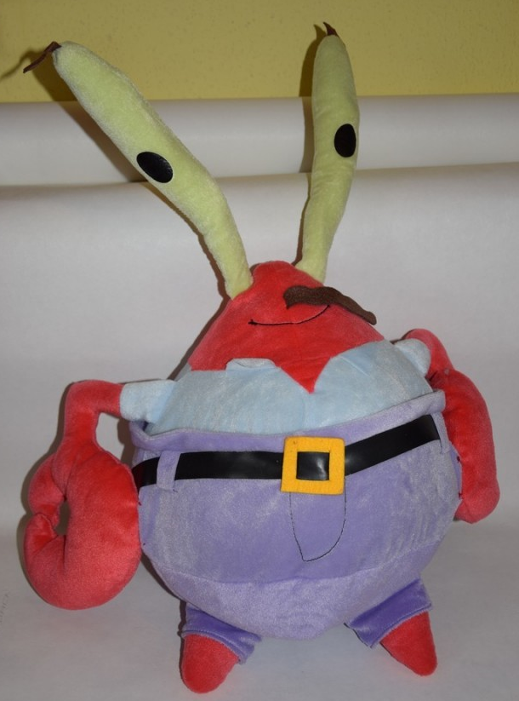
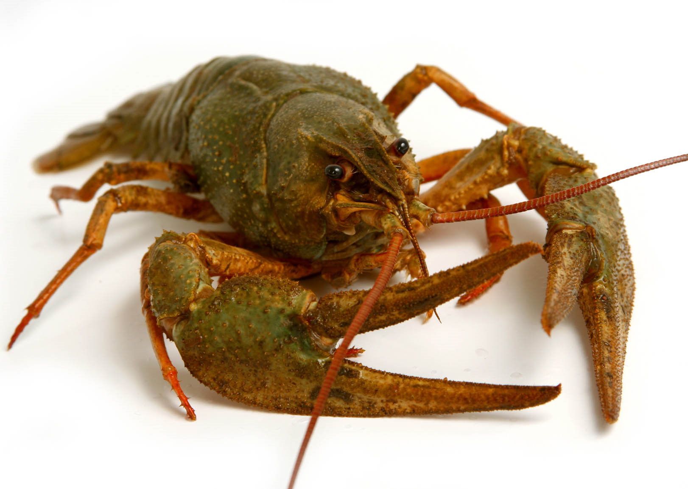
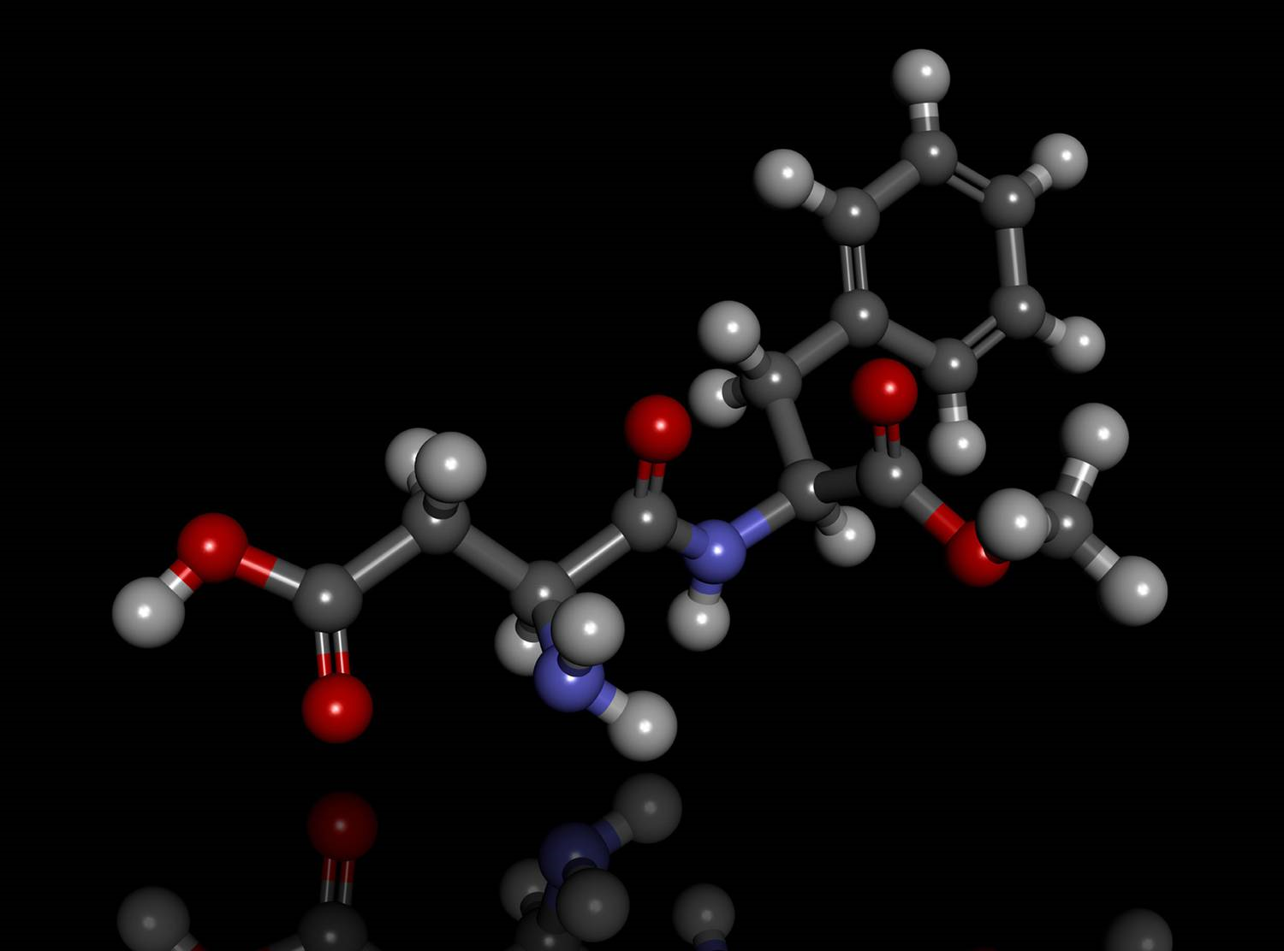
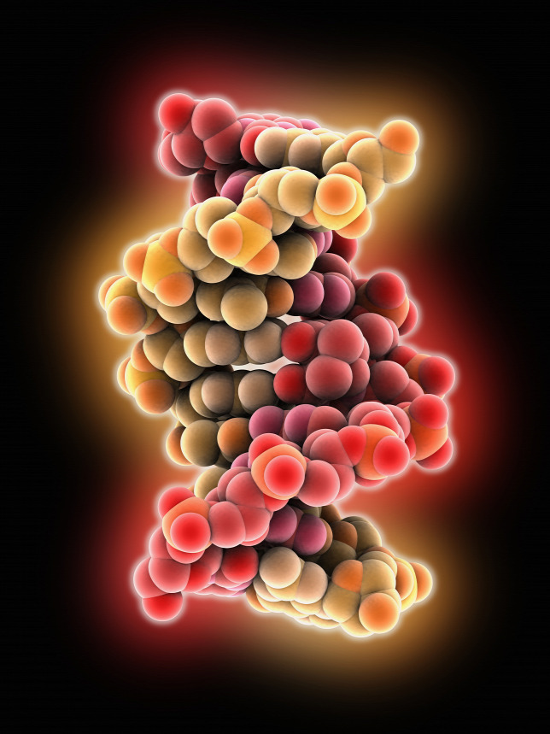
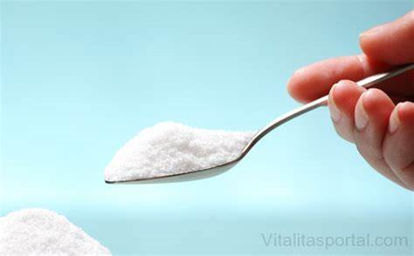
Árt az aszpartám?
E-951
wykop.hu
index.hu
jatekparadicsom.com

Slide 3
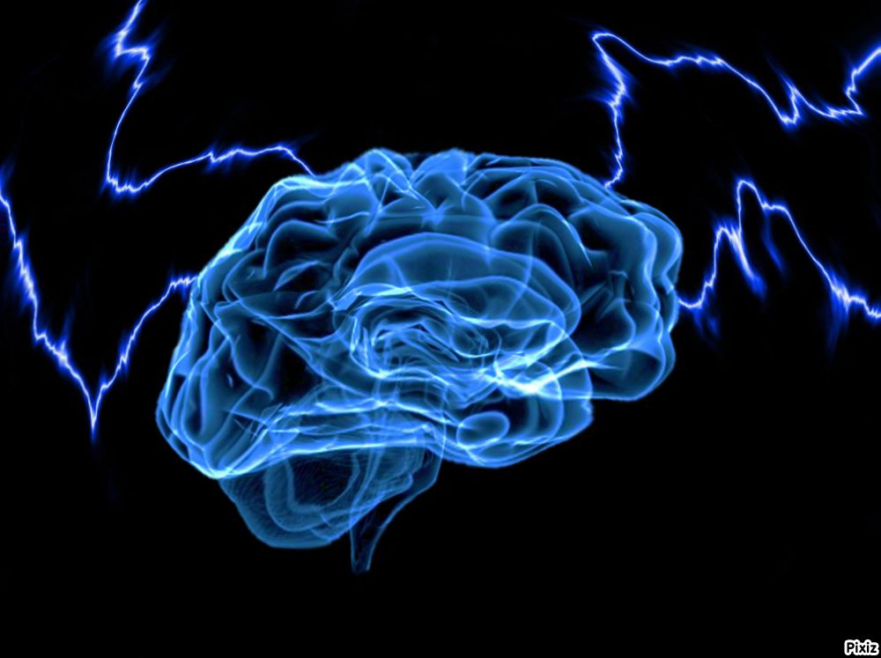
Ártalmas a Dihidrogén-monoxid?
Rossz a tudatlanság?

Slide 4
Árt e nekünk, ha az internetről tájékozódunk?

Slide 5
A Sole-Mizo és az Univer : NÉBIH:
„E szám mentesnek minősül azon élelmiszeripari termék, amely az Európai Unió >>A BIZOTTSÁG 1152/2013/EU RENDELETE (2013. november 19.) az 1333/2008/EK európai parlamenti és tanácsi rendelet II. mellékletének az élelmiszer-adalékok uniós jegyzékének létrehozásával történő módosításáról szóló, 1129/2011/EU rendelet magyar nyelvi változatának helyesbítéséről<< lévő rendeletben közölt E számmal jelölt adalékanyagokon kívüli, az adott élelmiszerkategóriához engedélyezett adalékanyagokat tartalmaz csak.”
„Nincs sem magyar, sem Európai Unós jogszabály, szabvány, előírás, vagy útmutatás speciálisan arra vonatkozóan, hogy milyen feltételek mellett lehet egy élelmiszert »E-mentesnek« nevezni, azonban a jelölési rendelet előírja, hogy a jelölés és az alkalmazott jelölési módszer nem vezetheti félre a fogyasztót az élelmiszer tulajdonságait (pl.: jellemzőit, összetételét, mennyiségét stb. ) illetően valamint nem állíthatja vagy sugallhatja, hogy az élelmiszer különleges tulajdonsággal rendelkezik, ha ugyanezekkel a tulajdonságokkal minden más hasonló élelmiszer is rendelkezik.”

Slide 6
E-szám-mal
jelölt anyagok?
Ártanak az e-számok?
Oxigén = E948
Nitrogén = E941
C-vitamin = E300
Kurkuma = E100
Arany = E175
Hidrogén = E949
Xantángumi = E415
Betanin
C₂₄H₂₇N₂O₁₃
(chemexper.com)+avogandro

Slide 7
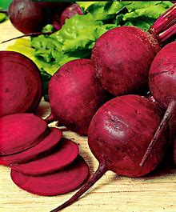
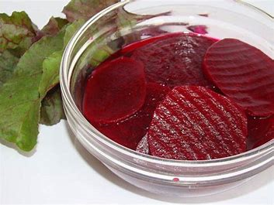
E vagy nem e?
A trükk az, hogy van az élelmiszer-alapanyag és az élelmiszer-adalékanyag, a kettő pedig jogilag nagyon nem ugyanaz, de még akkor sem, ha a kémia szerint igen. Vegyünk például egy derék C₂₄H₂₇N₂O₁₃ molekulát, és az egyszerűség kedvéért nevezzük el Bélának. A hivatalos neve egyébként betanin, a száma E162, jellegzetes, céklavörös színe miatt színezőanyagként használja az élelmiszeripar. Bélának halvány fogalma sincs arról, hogy ő

Slide 8
egy céklában nőtt a kertben, leszedték, feldolgozták, és most egy friss salátában ül;
kiszedték a céklából, és beletették egy lecsókonzervbe, hogy szebb legyen a színe;
vagy egy laborban bűvészkedték össze, és egy üdítőitalporba került pirosítóként.
Bár Béla mindhárom esetben tök ugyanaz az anyag, ugyanazzal a hatással (piros színt ad, illetve jótékony antioxidáns hatása van a szervezetben felszívódva), az első esetben alapanyag és nem adalékanyag, így nem is kell E162-nek nevezni, a második kettőben viszont igen, attól függetlenül, hogy természetes módon született, vagy szintetikus.

Slide 9
Köszönöm a figyelmet!
U.i.: Jövőre fojtatjuk.

